Slide 1
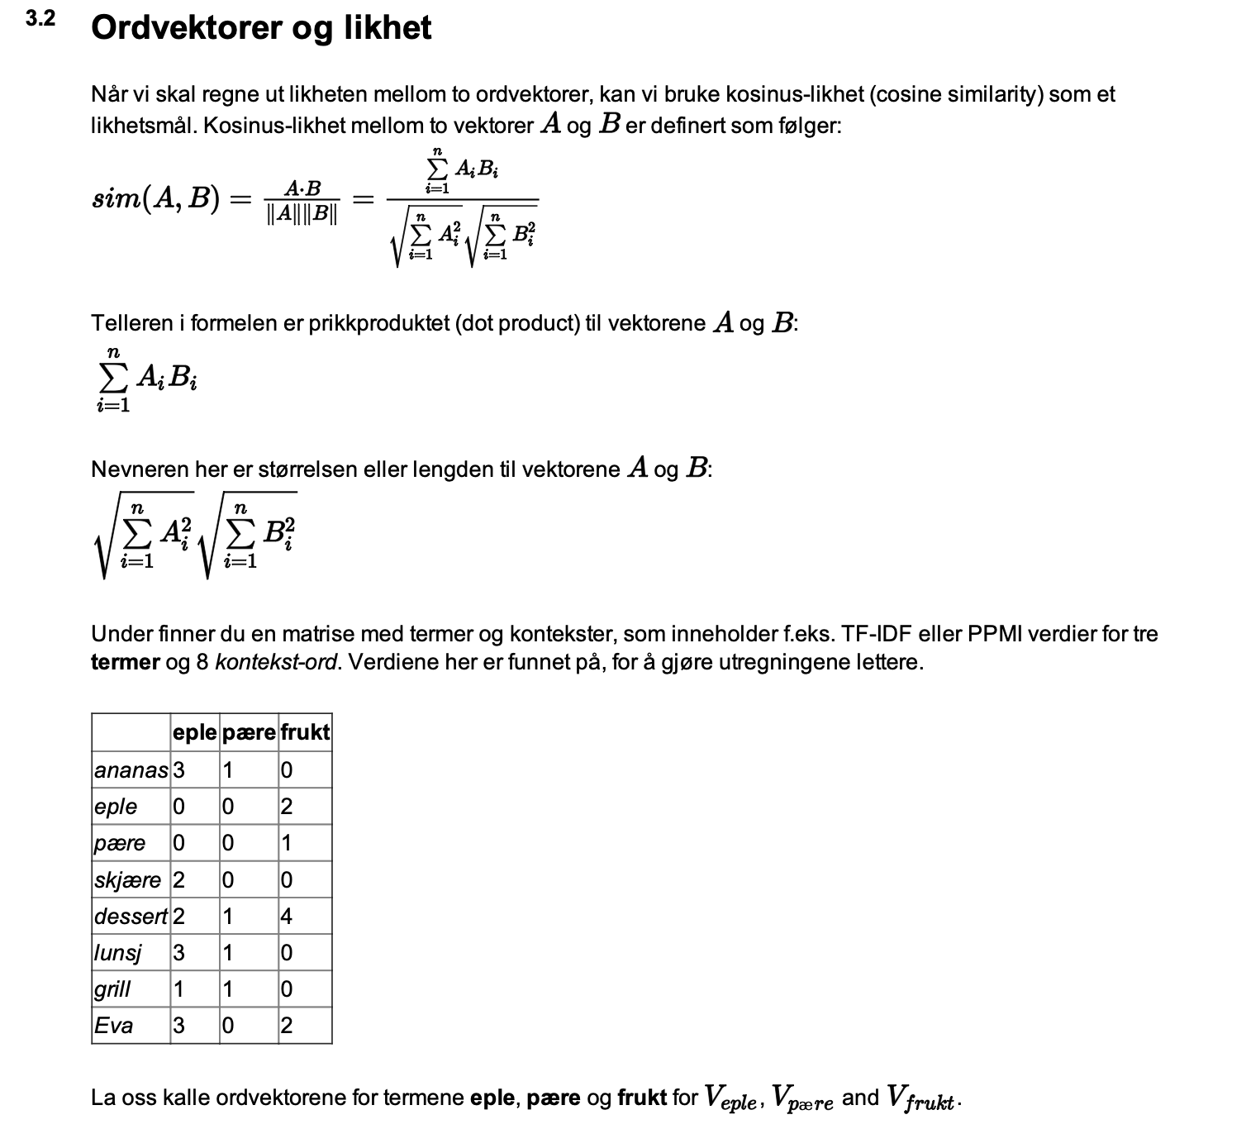
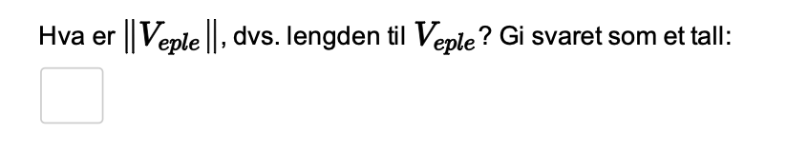
Oppgave 3.2
||V_{eple}|| =
3²+0²+0²+2²+2²+3²+1²+3² =
9+4+4+9+1+9= 36
Kvadratrot av 36 = 6
||V_{eple}|| = 6

Slide 2
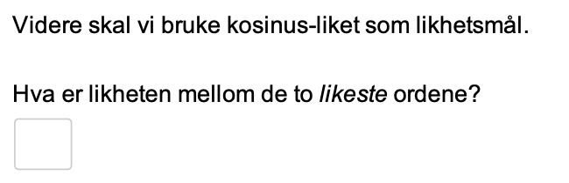
Oppgave 3.2
Lengde eple = 6 Lengde pære = 2 Lengde frukt = 5
Sim(eple, pære) =
3*1+0*0+0*0+2*0+2*1+3*1+1*1+3*0 = 9 = 0,75
6*2 12
Sim (eple, frukt) =
3*0+0*2+0*1+2*0+2*4+3*0+1*0+3*2 = 14 =0,46
6*5 30
Sim (pære, frukt) =
1*0+0*2+0*1+0*0+1*4+1*0+1*0+0*2 = 4 =0,40
2*5 10

Slide 3
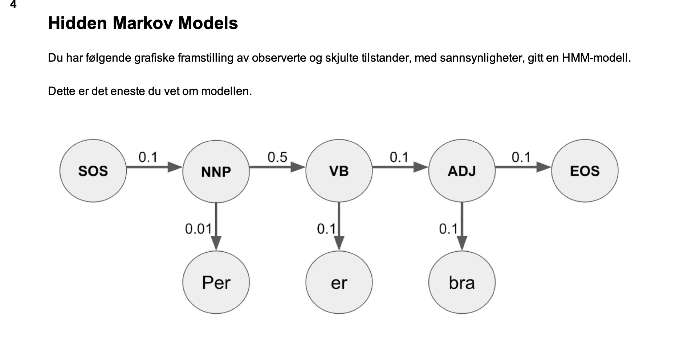
Oppgave 4

Slide 4
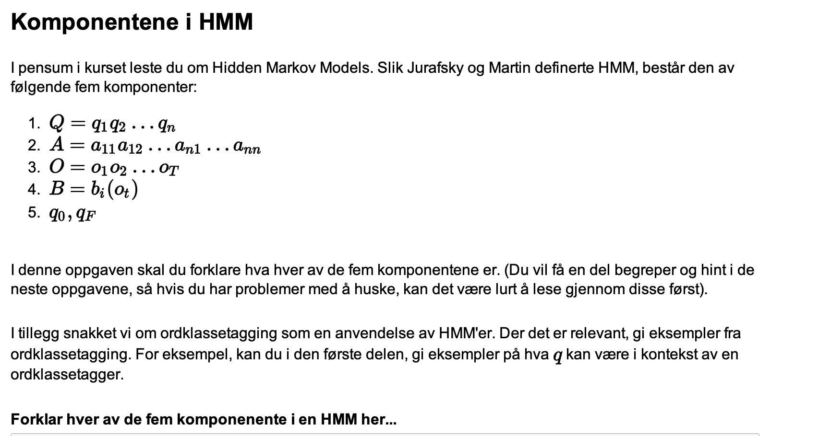
Oppgave 4.1
Q er mengden av skjulte tilstander i modellen. I en ordklassetagger vil dette svare til ordklassene.
A er transisjons-sannsynlighetene, dvs sannsynligheten for at man går fra en skjult tilstand til en annen. For ordklassetagging, kan dette være sannsynligheten for at man for eksempel ser et verb etter et pronomen.
O er observasjonene i modellen. For en ordklassetagger vil dette være ordene. O kan også kalles vokabularet.

Slide 5
Oppgave 4.1
B er emmisjonssannsynlighetene. Dette betyr sannsynligheten for å se en observasjon gitt en skjult tilstand. For ordklassetaggeren, er det sannsynligheten for et ord gitt en ordklasse. For eksempel kan det være sannsynligheten for at vi ser ordet “Per” gitt ordklassen egennavn.
Dette er de spesielle start- og sluttilstandene. Disse brukes for å kunne beregne sannsynligheter for første og siste tilstand i en sekvens. Disse har ingen spesiell rolle for ordklassetagging, men kan sees på som setningsstart og setningsslutt.

Slide 6
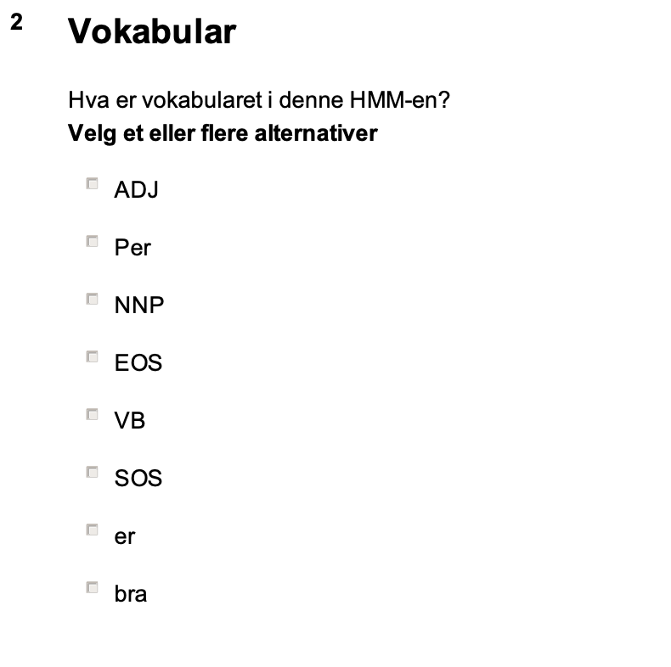
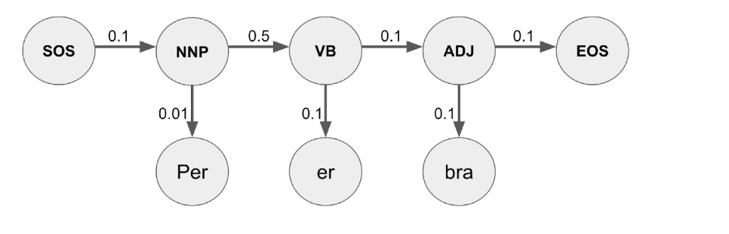
Oppgave 4.2
O er observasjonene i modellen. For en ordklassetagger vil dette være ordene. O kan også kalles vokabularet når vi jobber med tekst.

Slide 7
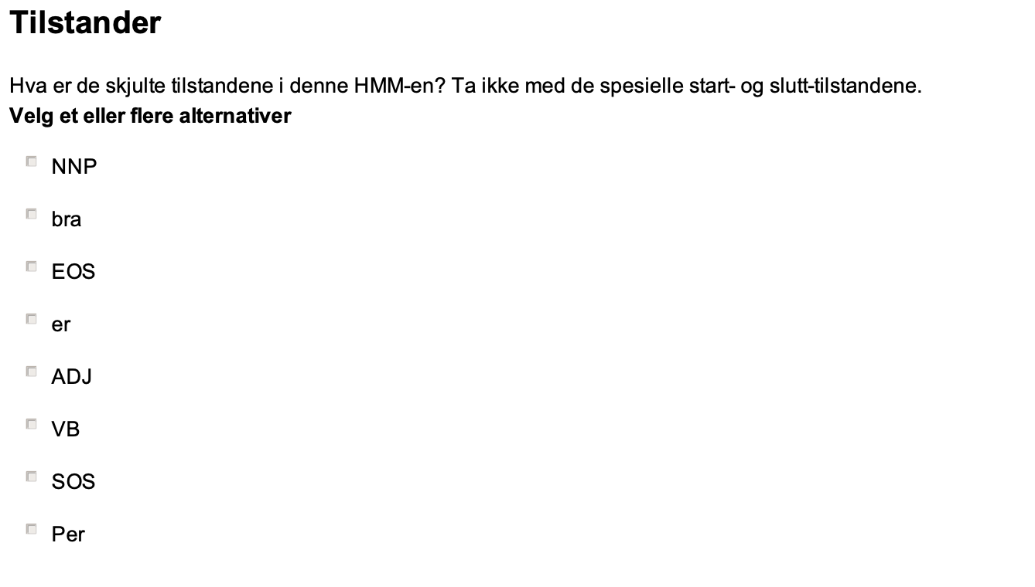
Oppgave 4.3
Q er mengden av skjulte tilstander i modellen. I en ordklassetagger vil dette svare til ordklassene.

Slide 8
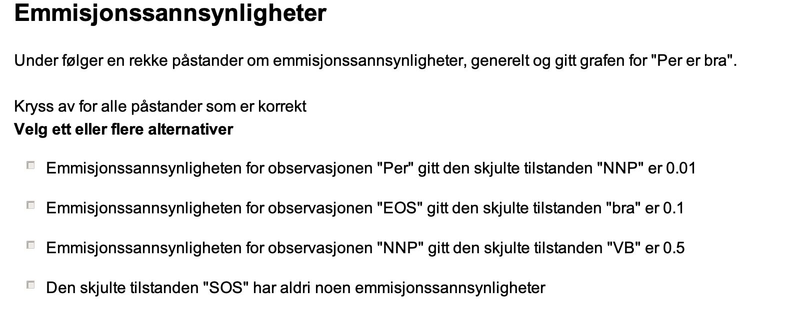
Oppgave 4.4
→ Ja!
→ «EOS» ingen observasjon. «bra» ingen skjult tilstand.
→ «NNP» ingen observasjon
→ Ja!

Slide 9
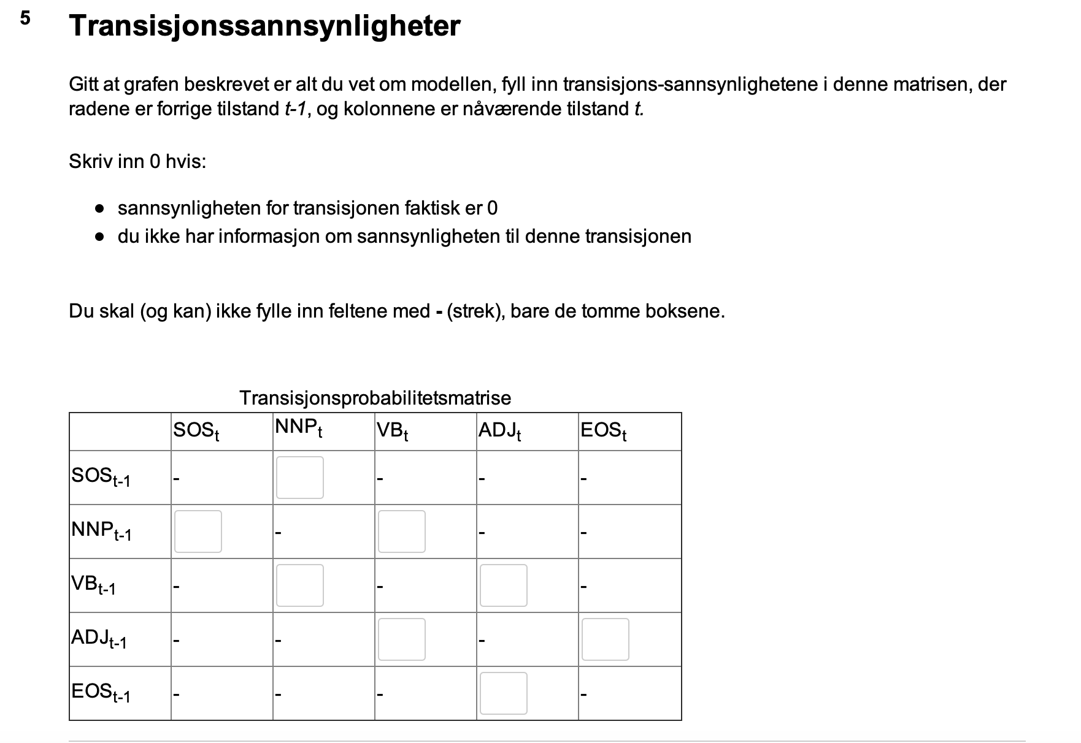
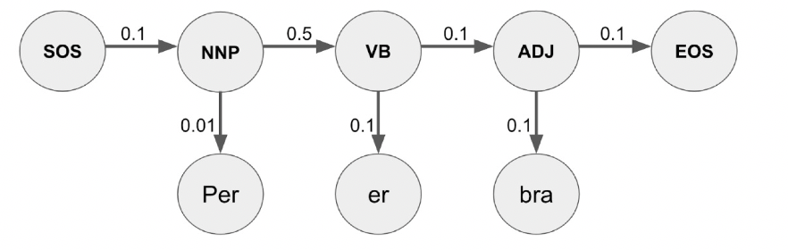
Oppgave 5
Rad
0.1
Kolonne
0
0.5
0
0.1
0
0.1
0

Slide 10
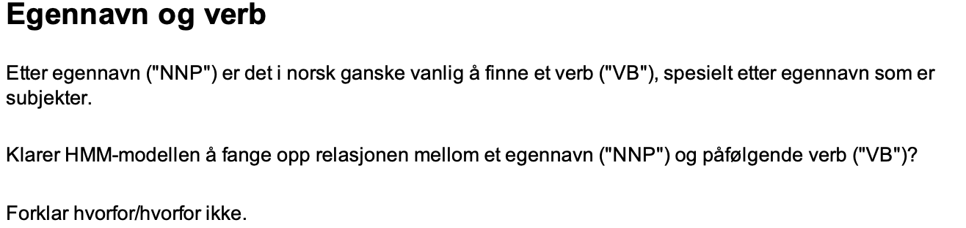
Oppagve 6
Ja, HMM’en fanger opp denne relasjonen. Det er akkurat det transisjonssannsynligheten melleom egennavn/NNP og verb/VB utrykker.

Slide 11
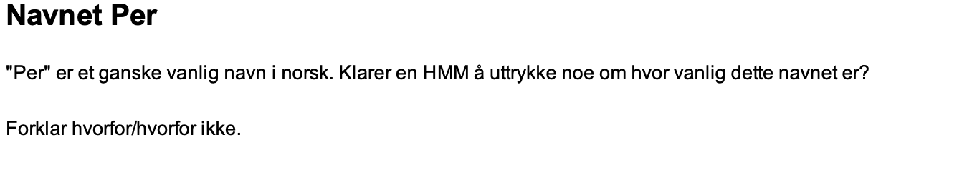
Oppgave 7
Ja, HMM’en klarer å trykke dette også. Dette svarer til emmisjonssannsynligheten for observasjonen “Per” gitt den skjulte tilstanden NNP/egennavn.

Slide 12
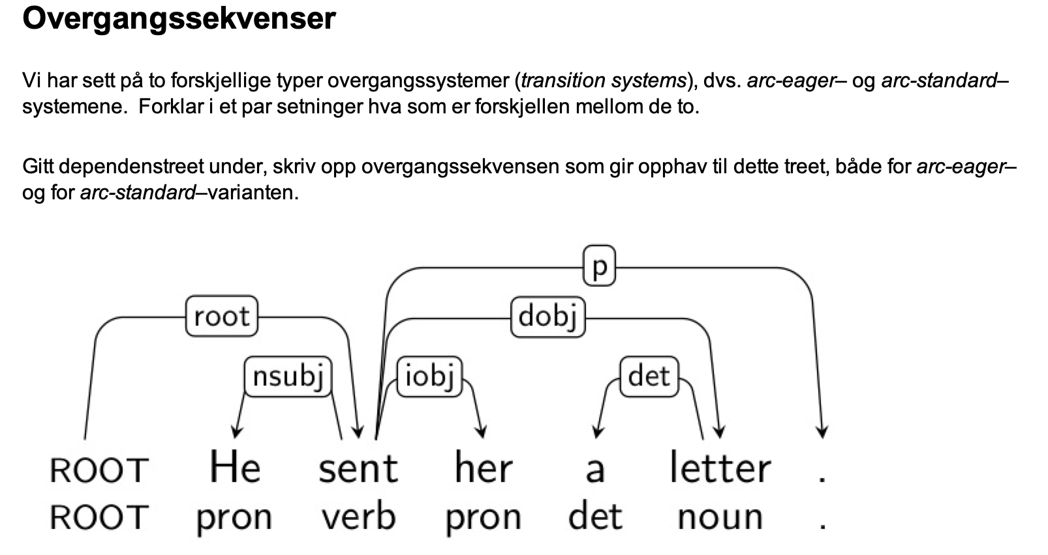
Oppgave 6.4
Hovedforskjellen er at arc-standard ligner mer på ‘klassisk’ shift-reduce–parsing: den lager bare kanter mellom to elementer som ligger på stacken, mens arc-eager kan allerede lage en kant til en dependent når den står først i bufferen. I arc-standard har man ikke en egen REDUCE, etter at både RIGHT- ARC() og LEFT-ARC() fjerner ett element fra stacken.

Slide 13
Oppgave 6.4
I arc-eager: (SHIFT,) SHIFT, LEFT-ARC(NSUBJ), RIGHT-ARC(ROOT), RIGHT-ARC(IOBJ), REDUCE, SHIFT, LEFT-ARC(DET), RIGHT-ARC(DOBJ), REDUCE, RIGHT-ARC(P), (REDUCE, REDUCE)
I arc-standard: (SHIFT,) SHIFT, SHIFT, LEFT-ARC(NSUBJ), SHIFT, RIGHT-ARC(IOBJ), SHIFT, SHIFT, LEFT-ARC(DET), RIGHT-ARC(DOBJ), SHIFT, RIGHT-ARC(P), RIGHT-ARC(ROOT).

